Slide 1


+++
BUSINESS COOL TECHNOLOGY PPT
IT启航大创团队管理系统
Notes:
亮亮图文旗舰店https://liangliangtuwen.tmall.com

Slide 2
系统需求分析
目录
功能模块设计
系统功能的实现
CONTENTS

Slide 3
系统需求分析
实地调研
设计思路
用途
应用

Slide 4
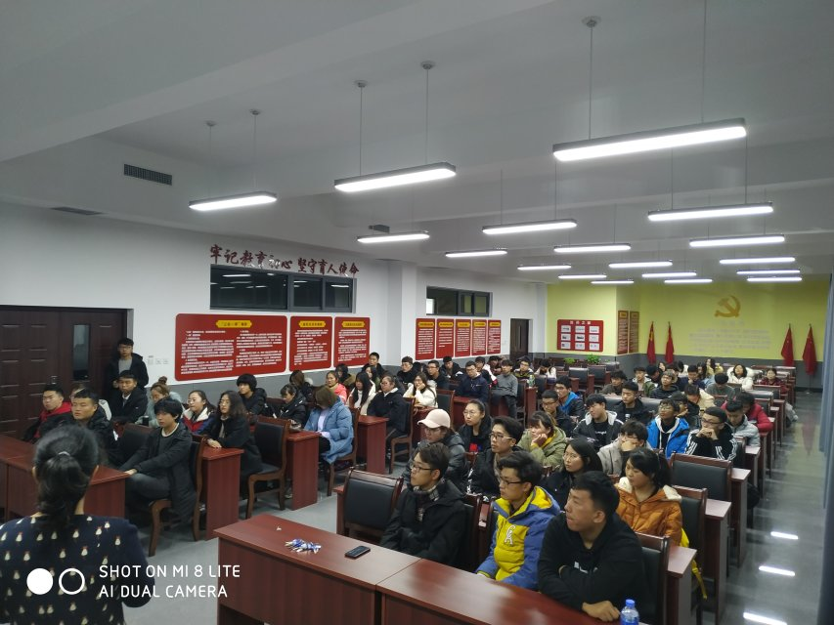
系统需求分析
IT启航团队，是一个技术性学术交流的社团，通过对我校信息院IT启航大创社团的实际调研，开发了大创团队管理系统，在实际调研过程中，发现以往的大创社团活动局限在实验室的自主学习，不能够有效率的提高社团学习积极性，针对于此现象，设计了关于社团活动和学习的管理类网站，此网站分为三个角色，学生端，负责人端，老师端（管理员）。
文字内容
文字内容
文字内容

Slide 5
功能模块设计
实地调研
设计思路
用途
应用

Slide 6
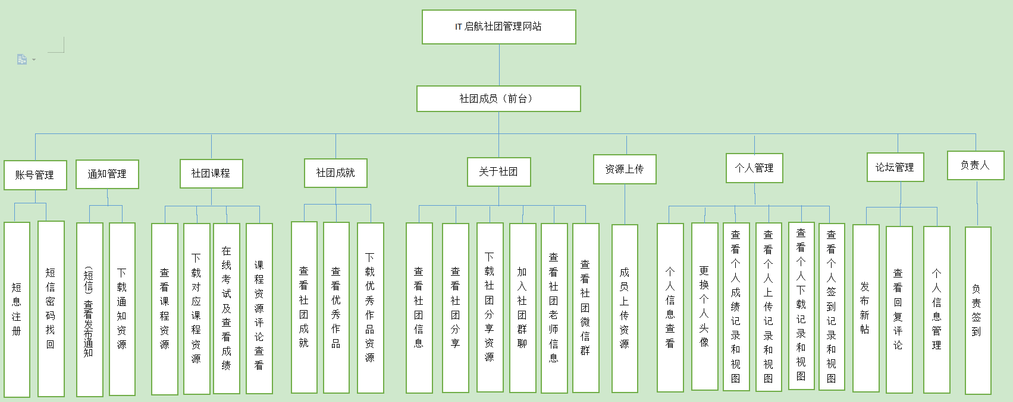
功能模块设计
前台功能模块

Slide 7
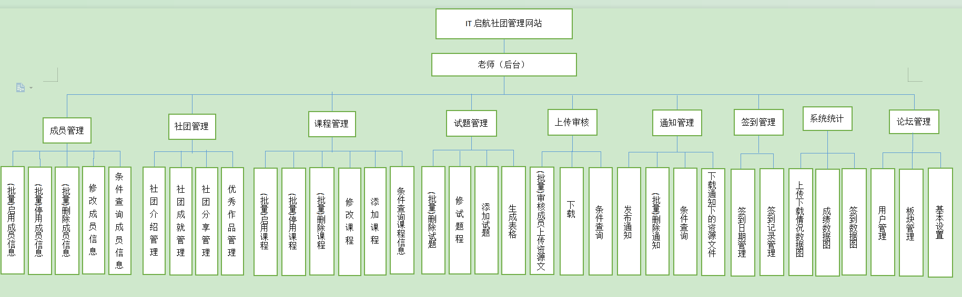
功能模块设计
后台功能模块

Slide 8
系统功能实现

Slide 9

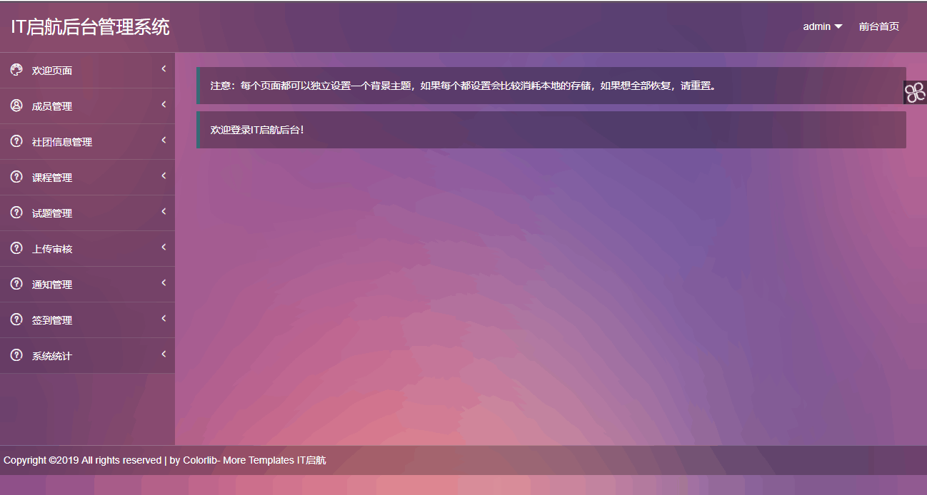
系统功能实现
后台设计：http://47.103.3.161:8080/ItSociety/admin/login.jsp
前台设计：http://47.103.3.161:8080/ItSociety/
请替换文字内容，添加相关标题，修改文字内容，也可以直接复制你的内容到此。请替换文字内容，添加相关标题，修改文字内容，也可以直接复制你的内容到此。请替换文字内容，添加相关标题，修改文字内容，也可以直接复制你的内容到此。请替换文字内容，添加相关标题，修改文字内容，也可以直接复制你的内容到此。请替换文字内容，添加相关标题，修改文字内容，也可以直接复制你的内容到此。请替换文字内容，添加相关标题，修改文字内容，也可以直接复制你的内容到此。

Slide 10
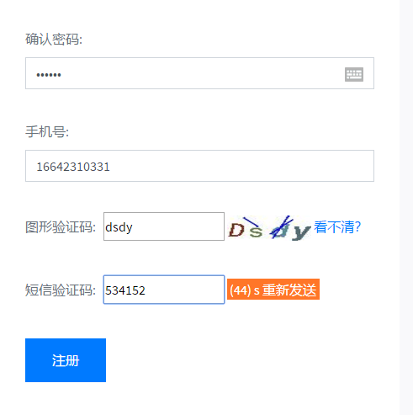
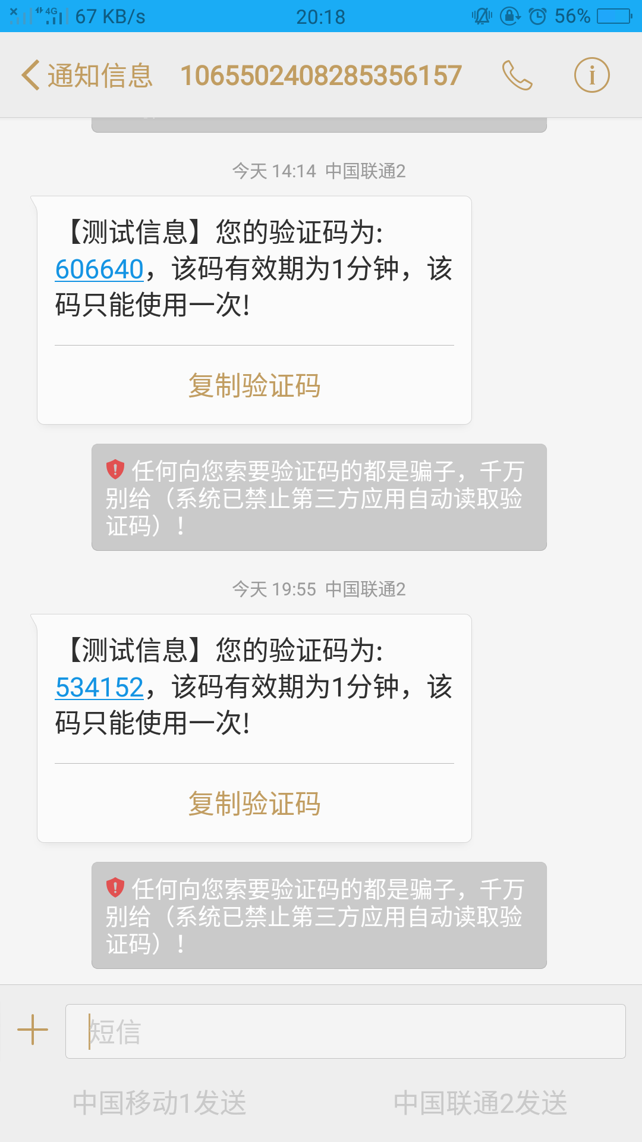
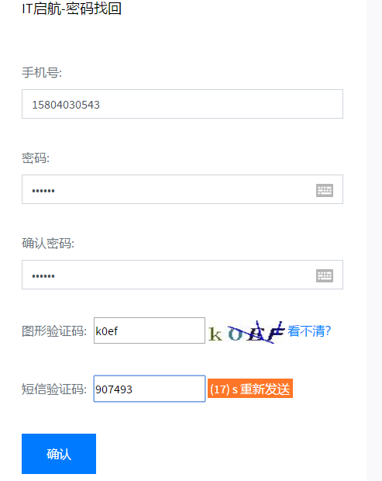
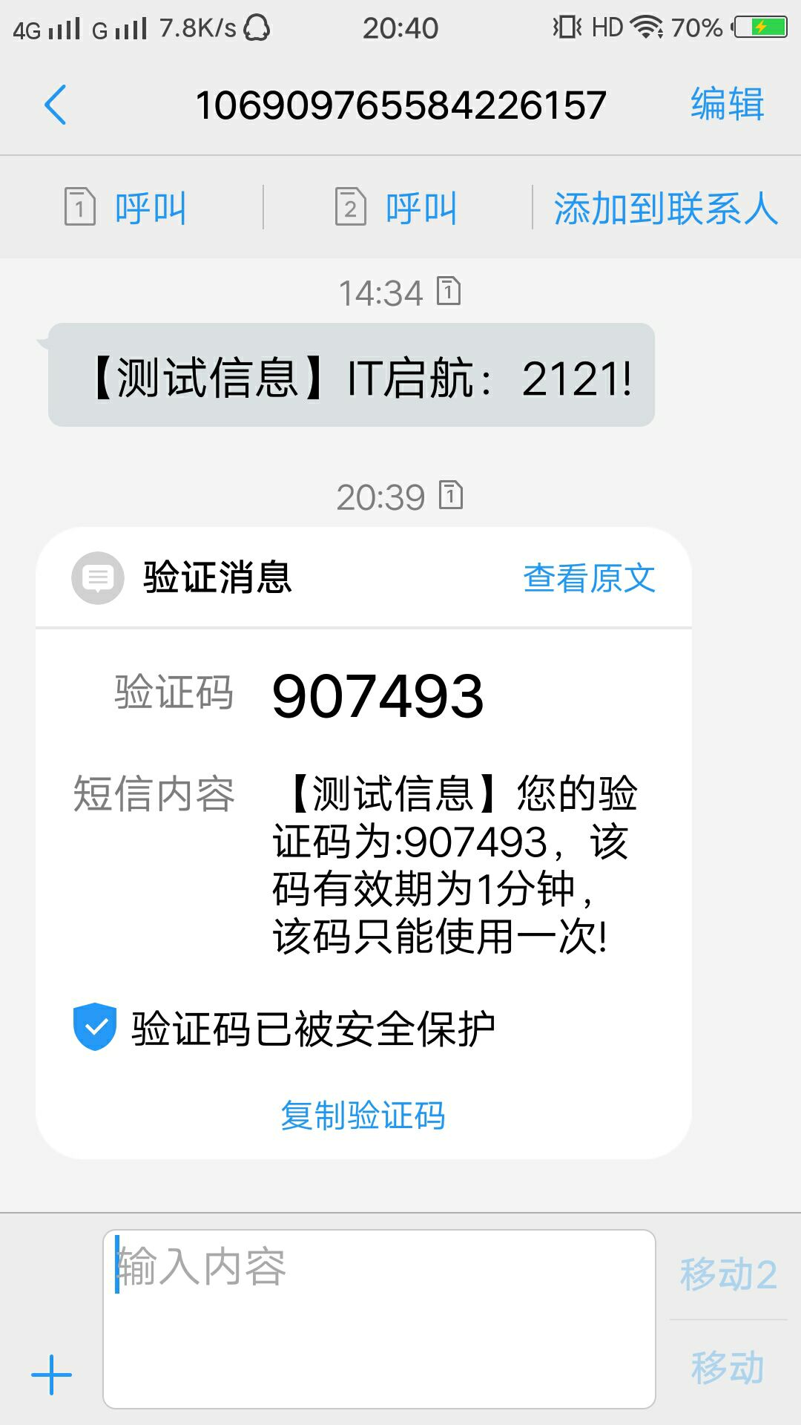
前台功能设计
-----账号管理
注册功能
密码找回功能

Slide 11

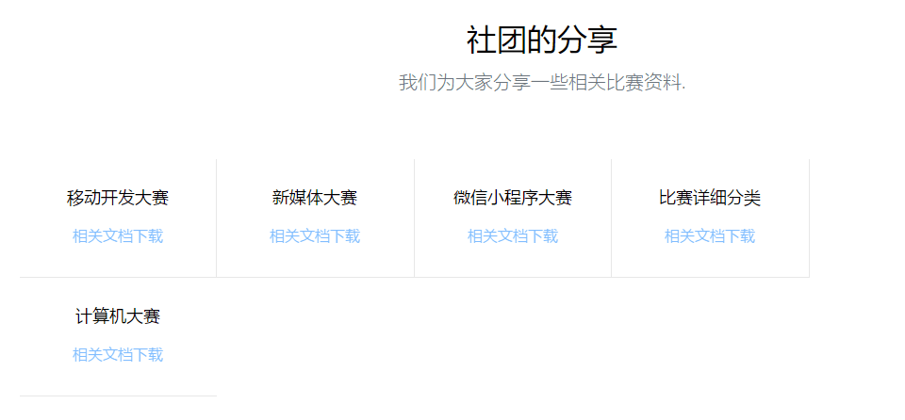
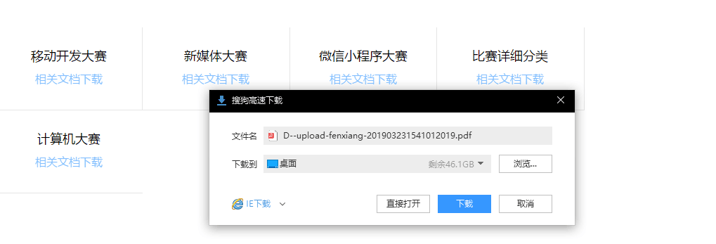
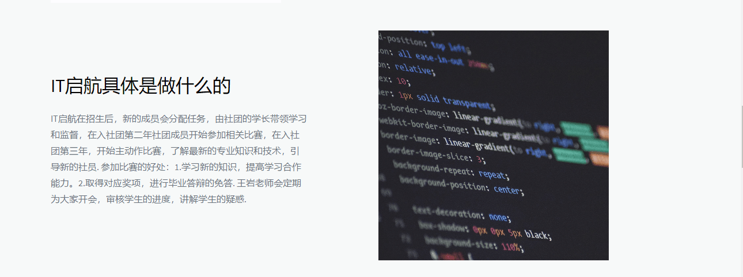
前台功能设计
-----关于社团模块----社团信息及资源下载
-----社团信息资源查看及下载
-----社团信息介绍

Slide 12
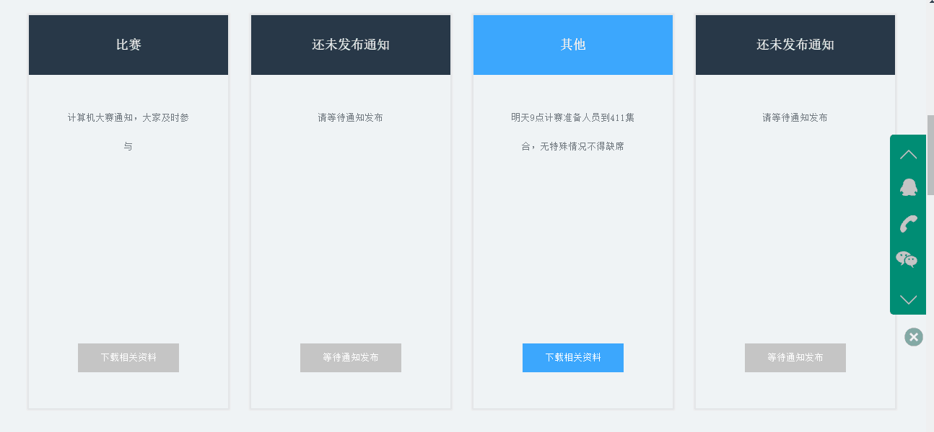
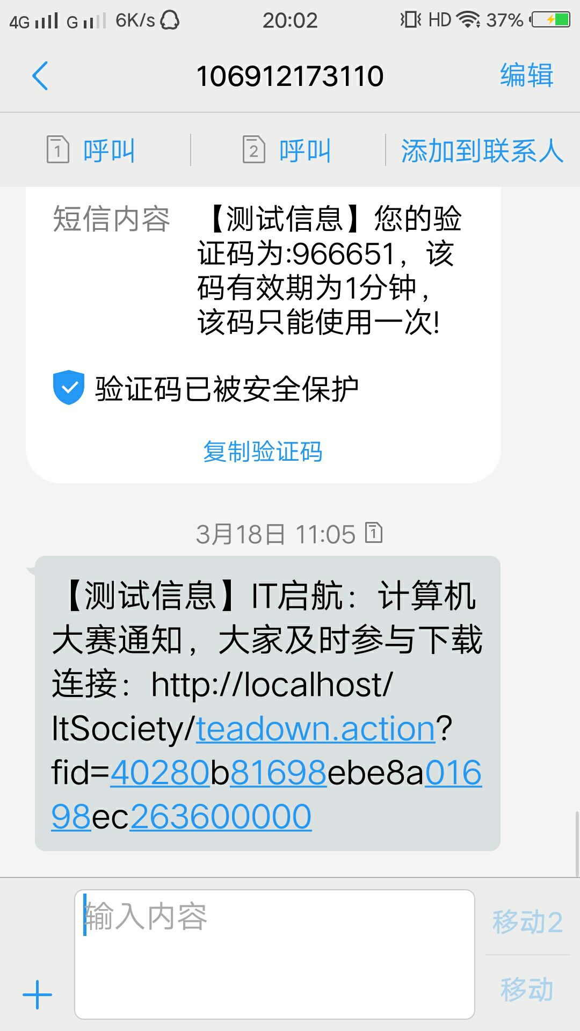
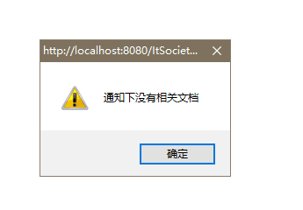
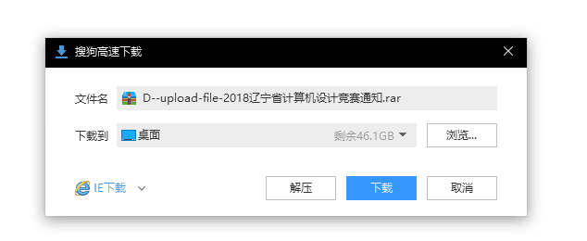
前台功能设计
-----通知管理
-----通知信息的查看
-----短信查看通知信息
-----通知信息资源下载

Slide 13
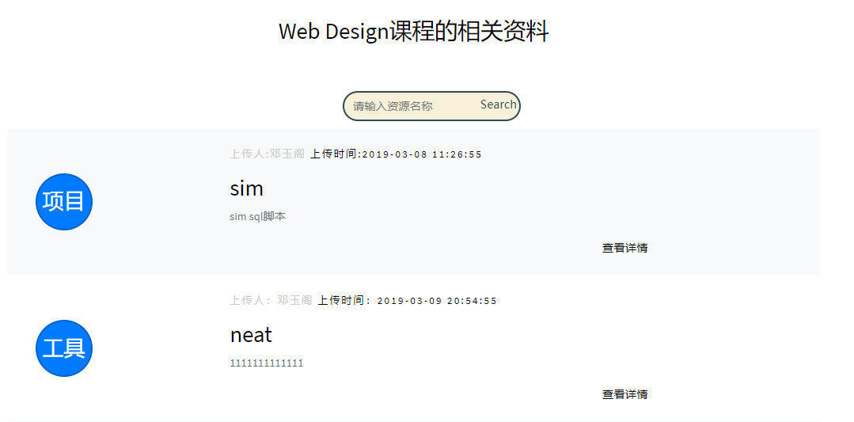

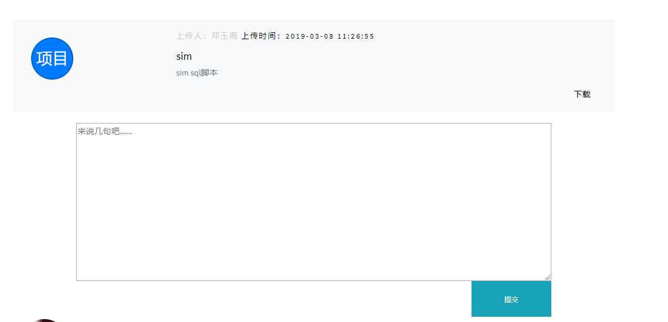
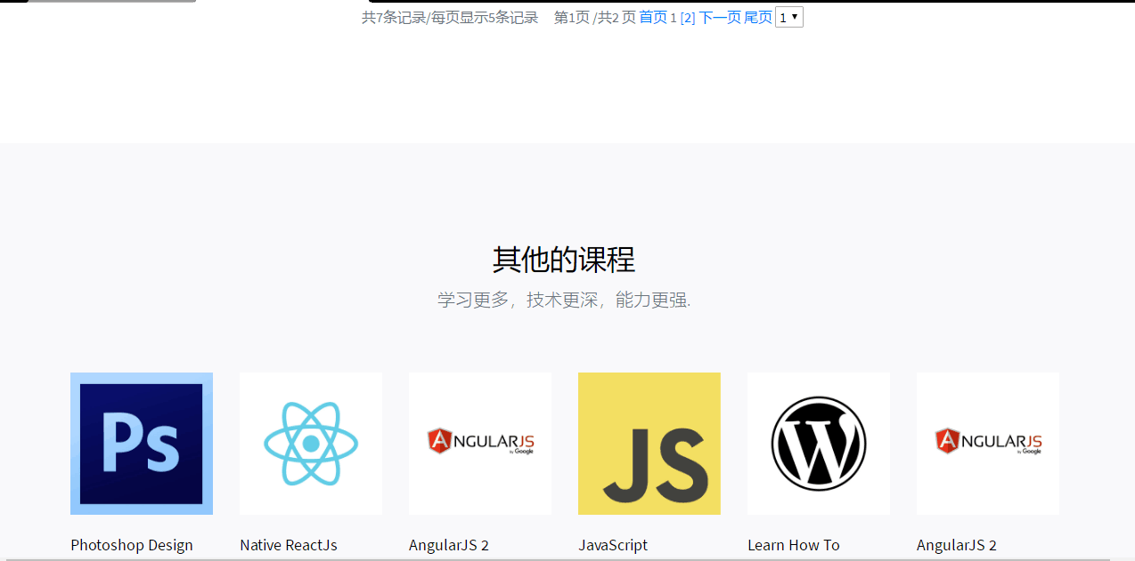
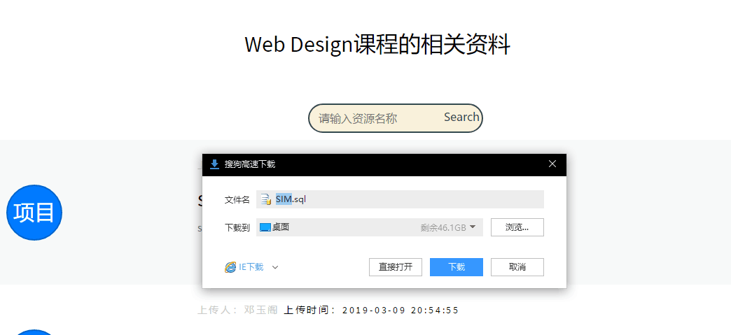
前台功能设计
-----社团课程模块----课程查看及下载课程资源
----课程对应资源查看
-----课程对应资源下载

Slide 14
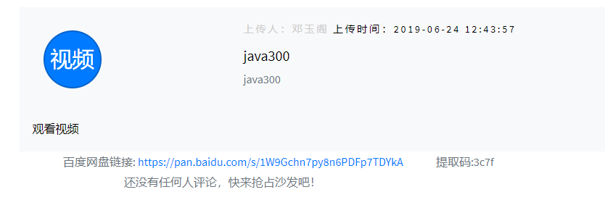
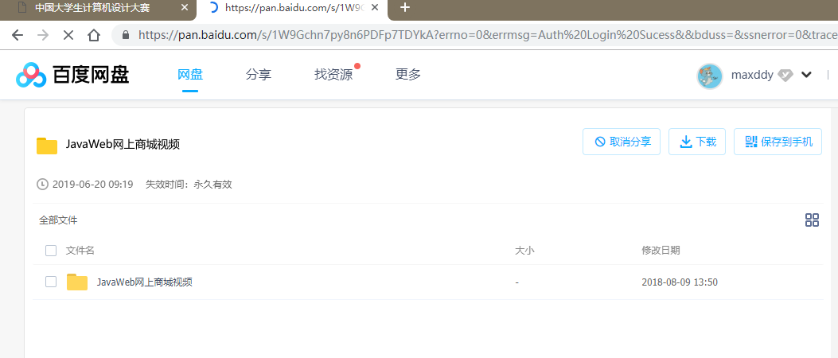
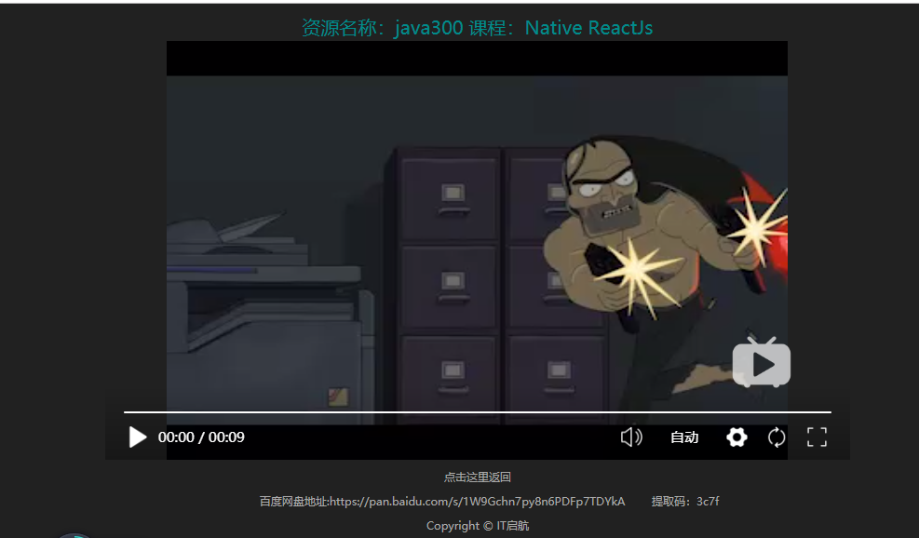
前台功能设计
-----社团课程模块----课程视频资源网盘以及在线视频观看
----点击视频下的百度网盘链接
----跳转到百度网盘进行下载
----点击观看可以试看视频

Slide 15
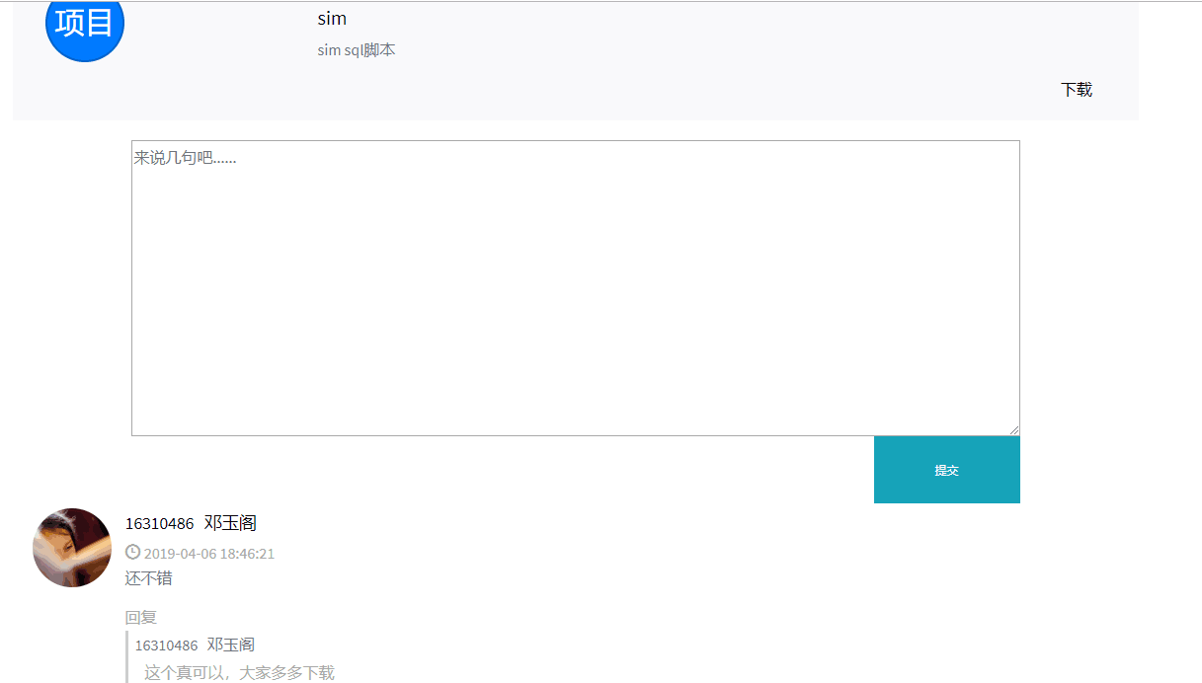
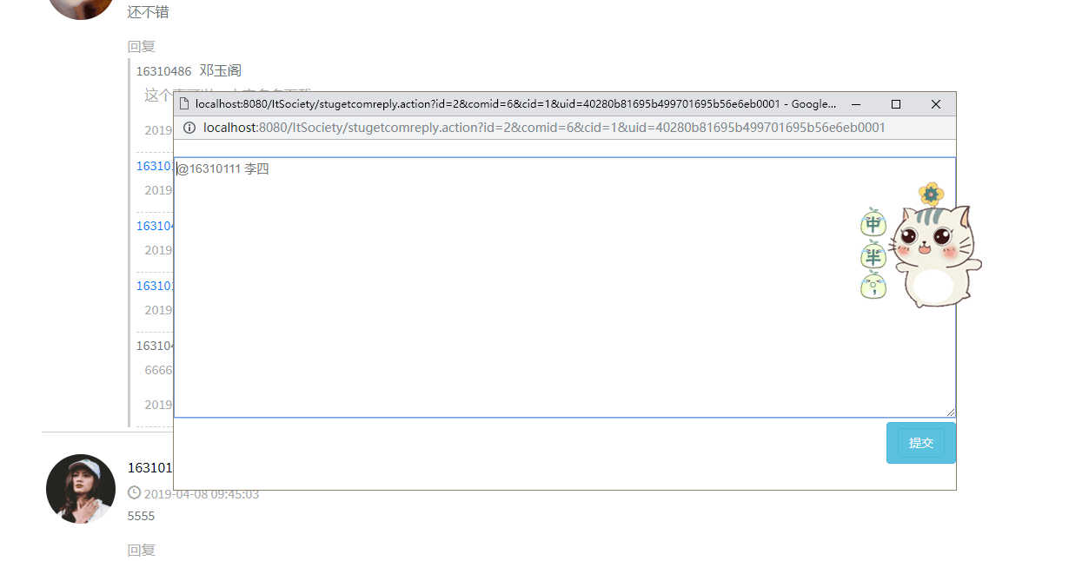
前台功能设计
-----社团课程模块----课程资源评论

Slide 16
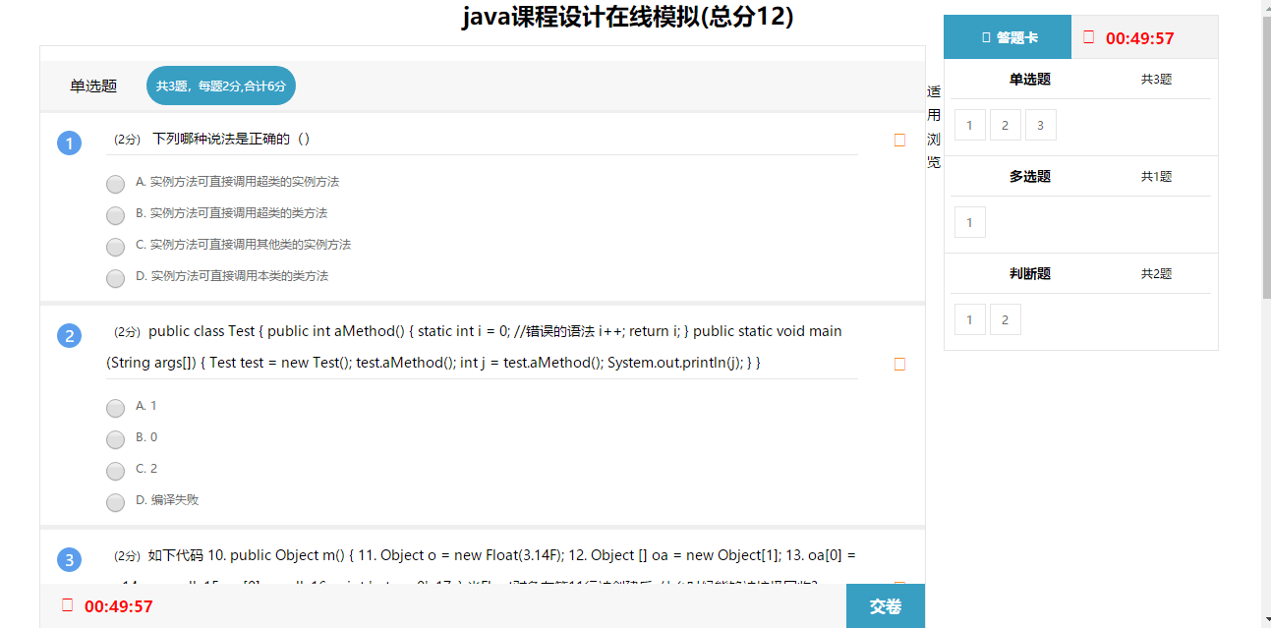
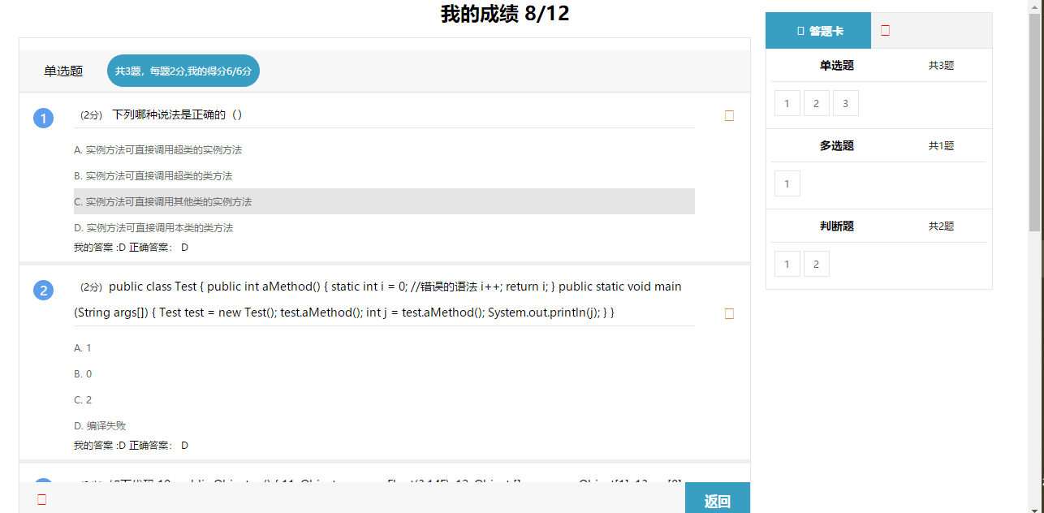
前台功能设计
-----社团课程模块----在线考试及查看考试分数
-----在线考试
-----考试成绩查看

Slide 17
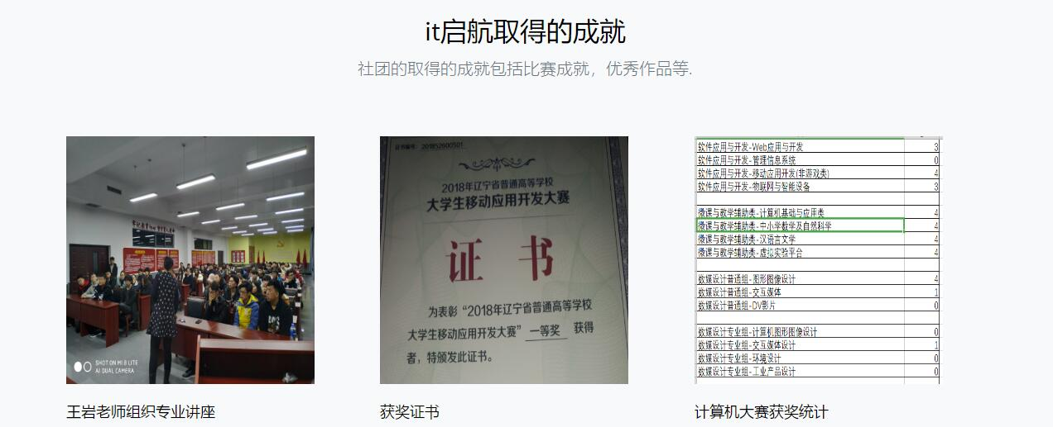
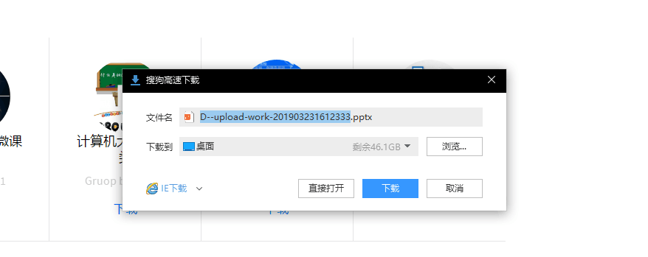
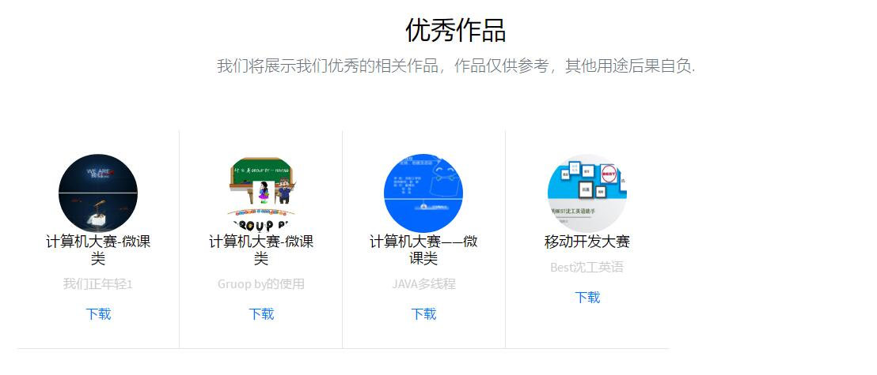
前台功能设计
-----社团成就模块
-----社团成就查看及优秀作品查看
-----社团优秀作品下载

Slide 18
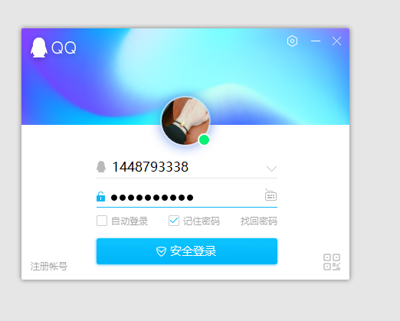
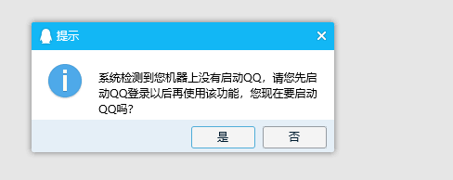
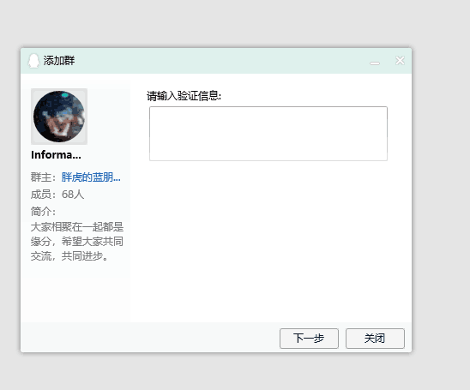
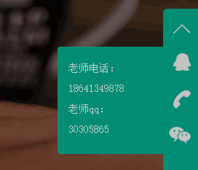
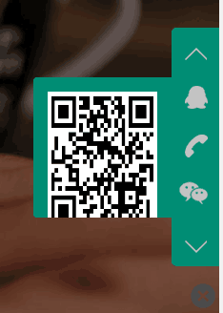
前台功能设计
-----关于社团模块----社团信息及资源下载
-----社团群聊添加
-----对应腾讯接口

Slide 19
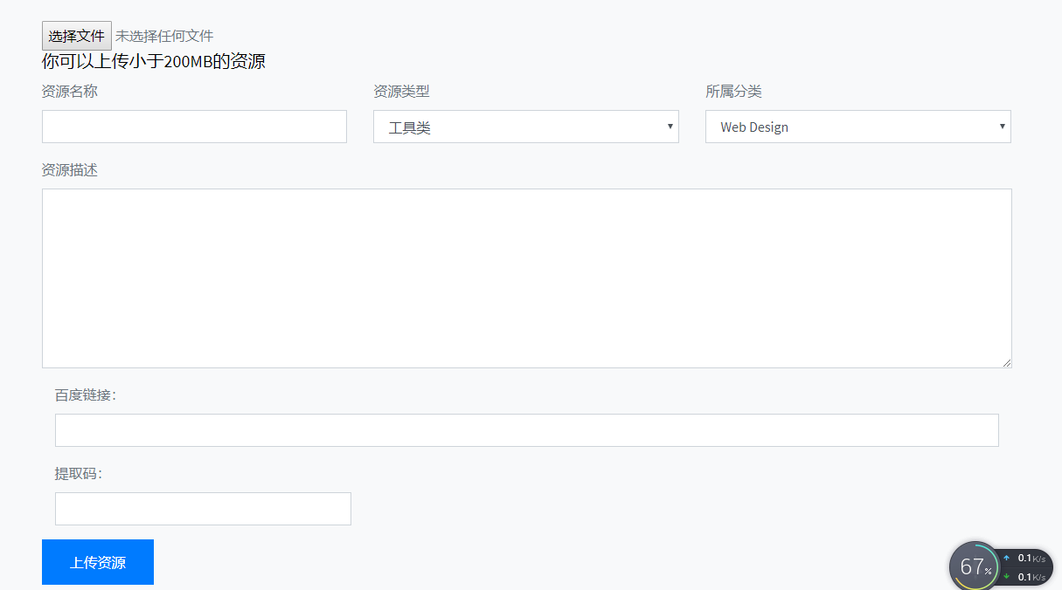
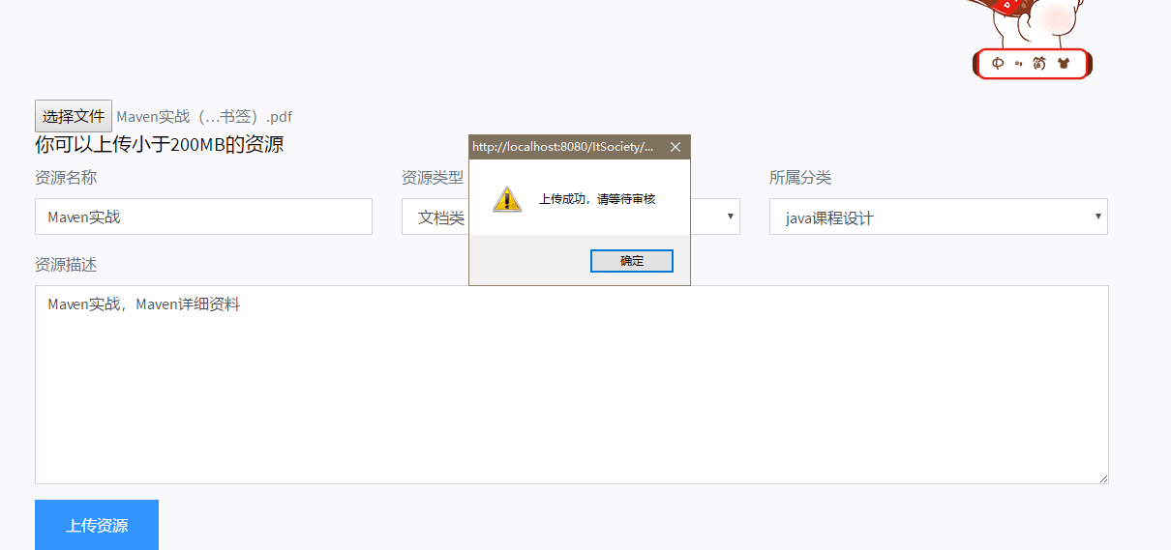
前台功能设计
-----资源上传
-----上传功能（网盘上传）

Slide 20
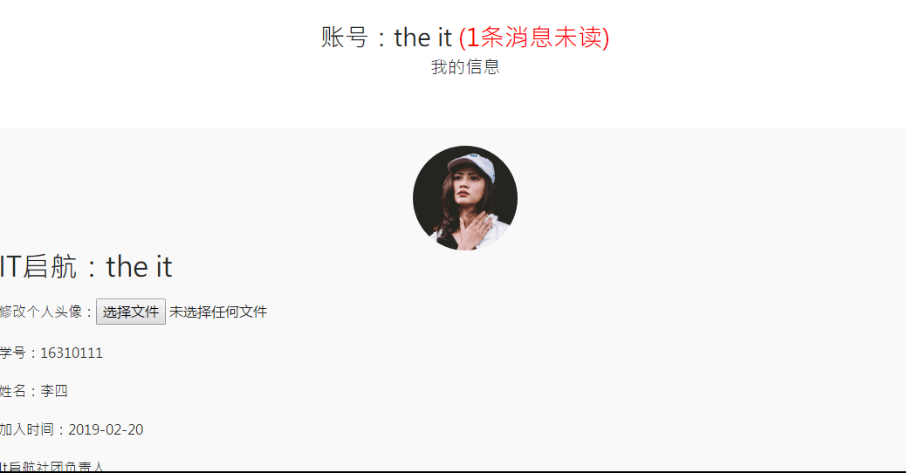

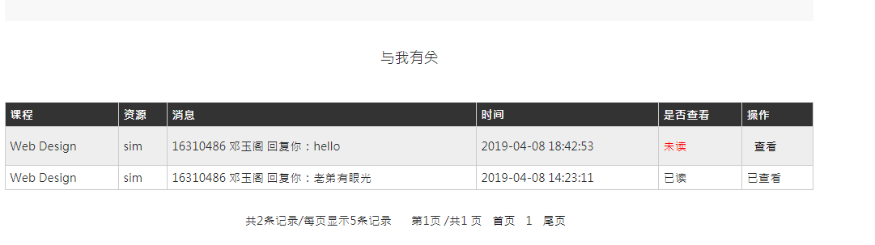
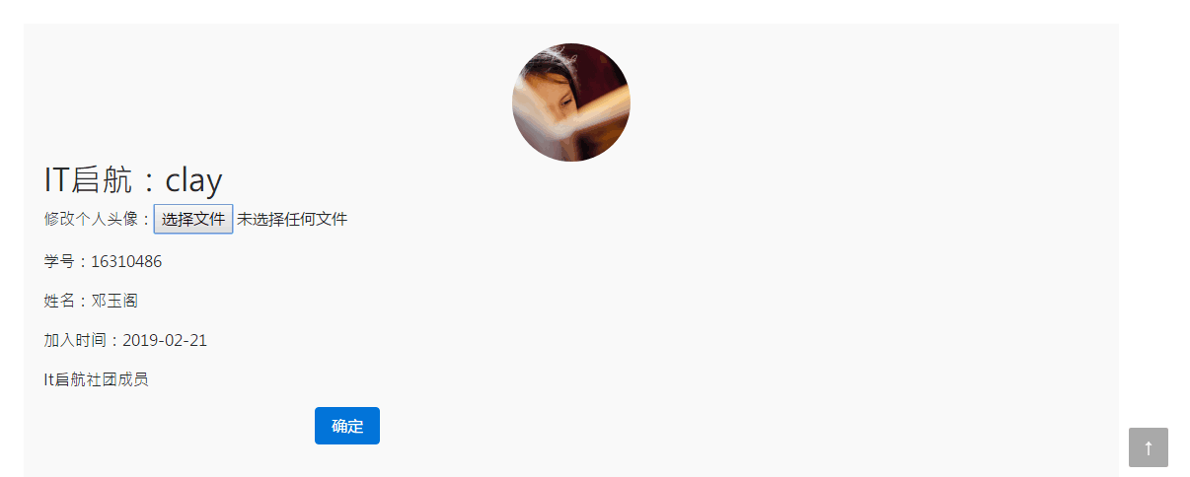
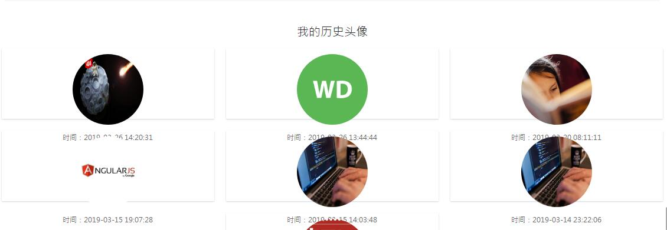
前台功能设计
-----个人管理----修改头像
-----修改头像
-----查看历史头像
-----修改后头像

Slide 21
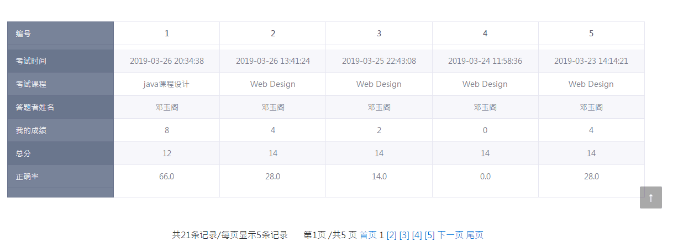
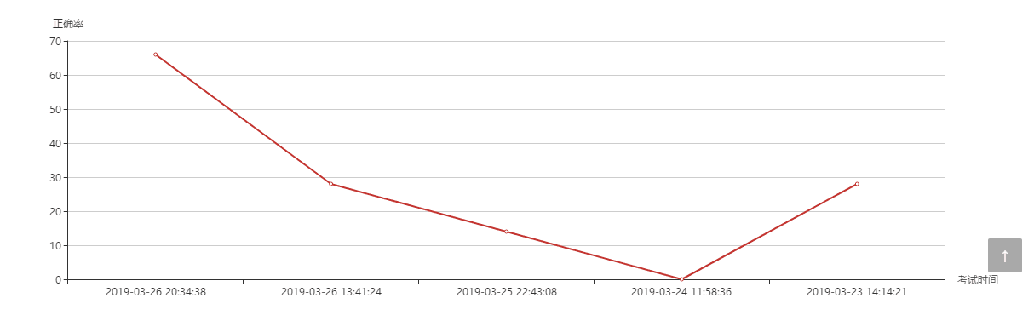

前台功能设计
-----个人管理----我的成绩记录及视图
-我的个人成绩记录
-我的成绩饼状图
-我的成绩统计图

Slide 22
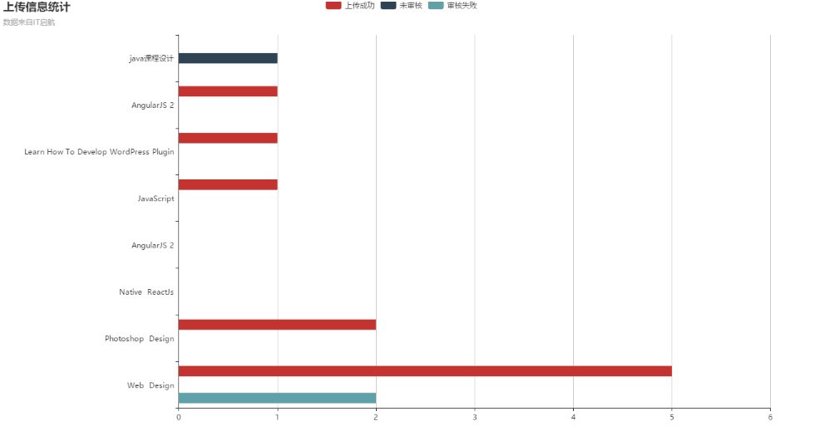
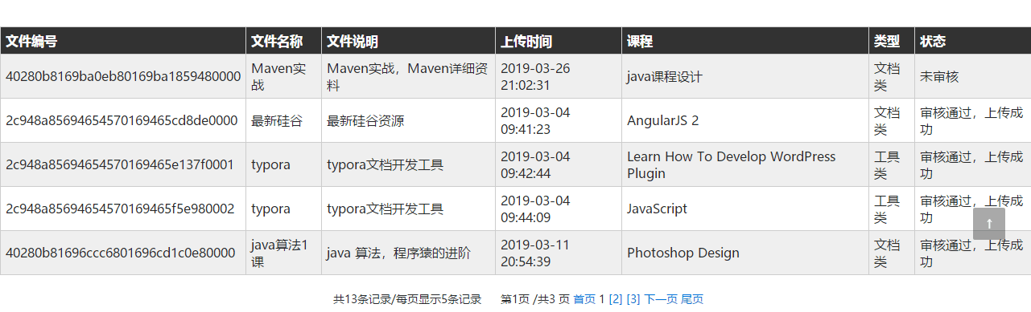
前台功能设计
-----个人管理----上传视图及上传结果
----上传记录统计图
----上传记录

Slide 23
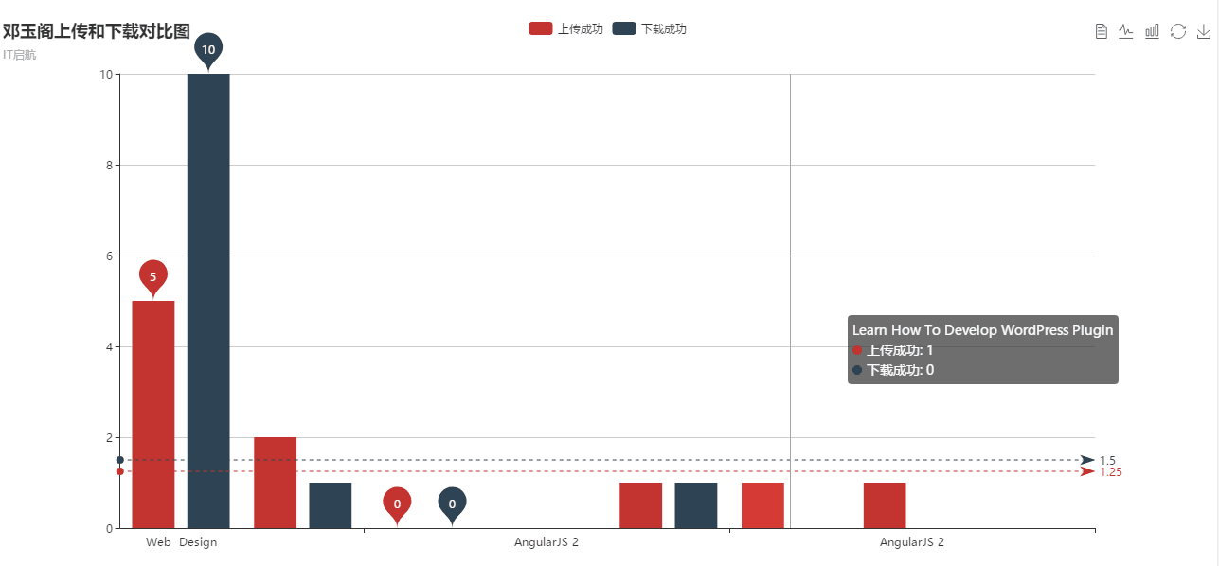
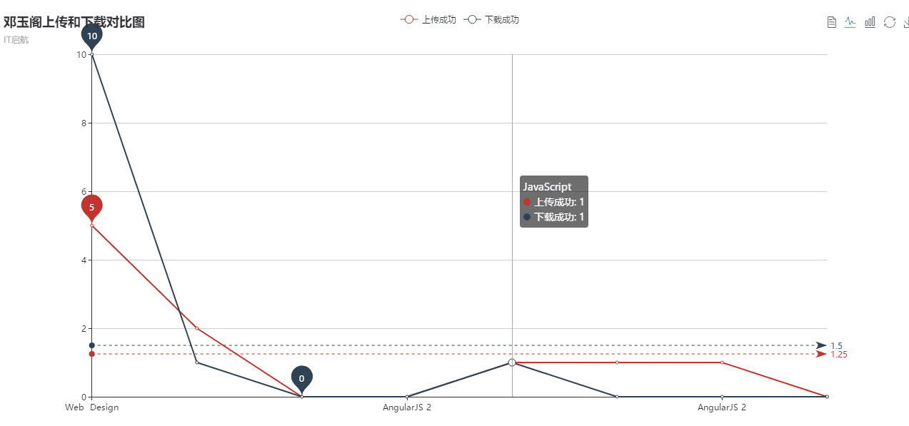
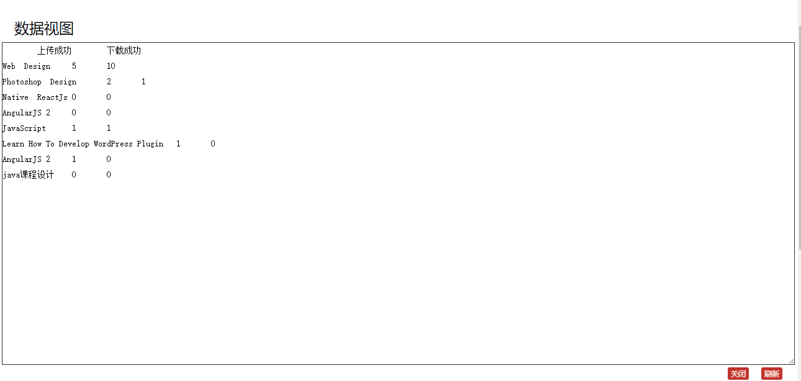
前台功能设计
-----个人管理----上传下载对比视图及上传下载对比记录
-----上传下载对比视图
-----上传下载对比记录

Slide 24
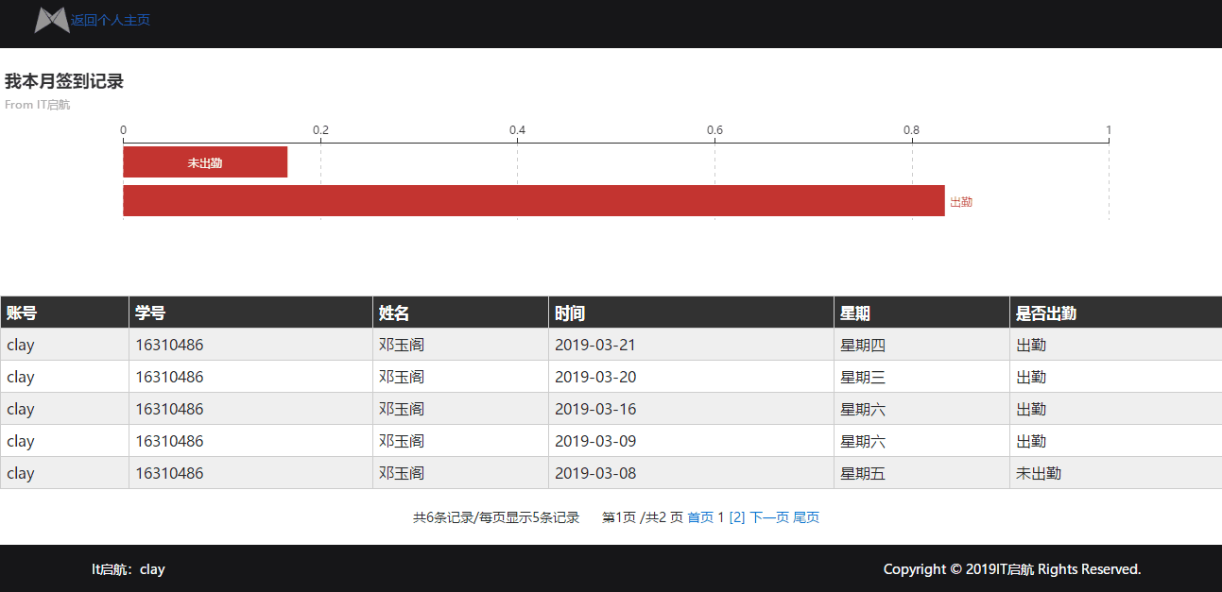
前台功能设计
-----个人管理----签到视图及签到记录

Slide 25
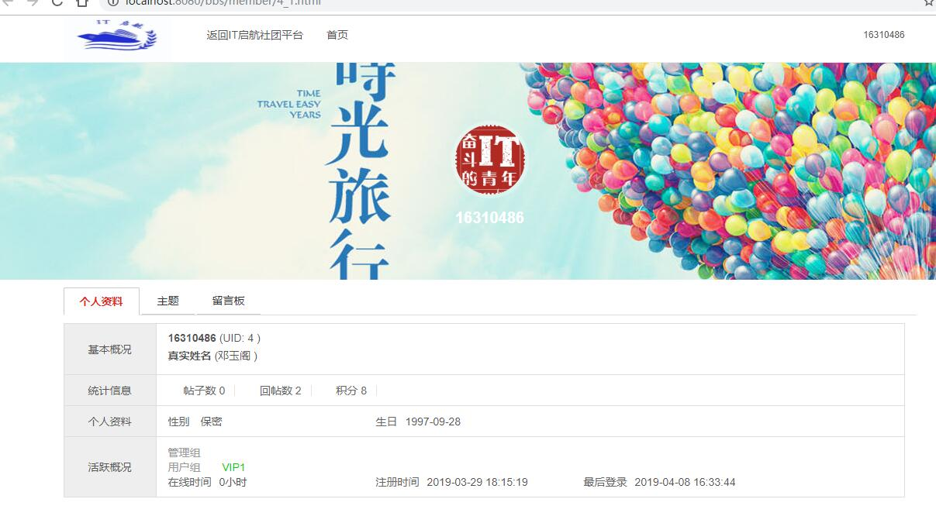
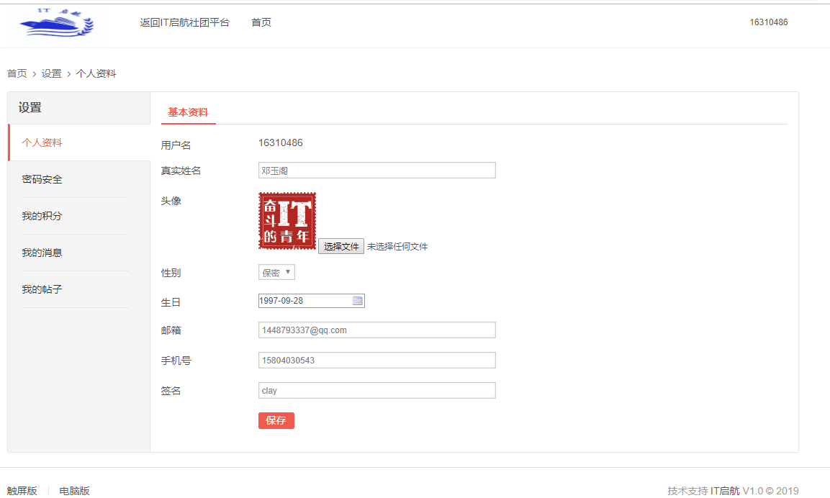
前台功能设计
-----博客管理----个人资料

Slide 26


前台功能设计
-----博客管理----论帖查看

Slide 27


前台功能设计
-----博客管理----评论管理

Slide 28

前台功能设计
-----博客管理----发布新帖

Slide 29
后台功能设计

Slide 30



后台功能设计
-----成员管理----批量启用停用成员信息
-----批量启用停用成员信息
点击请替换文字内容
点击请替换文字内容
请替换文字内容，添加相关标题，修改文字内容，也可以直接复制你的内容到此。请替换文字内容，添加相关标题，修改文字内容，也可以直接复制你的内容到此。请替换文字内容，添加相关标题，修改文字内容，也可以直接复制你的内容到此。
请替换文字内容，添加相关标题，修改文字内容，也可以直接复制你的内容到此。请替换文字内容，添加相关标题，修改文字内容，也可以直接复你的内容到此。请替换文字内容，添加相关标题，修改文字内容，也可以直接复制你的内容到此。
-----批量启用停用成员对比图

Slide 31


后台功能设计
-----成员管理----批量删除成员信息

Slide 32


后台功能设计
-----社团管理--社团介绍管理--社团成就管理
-----社团介绍增删改查
-----社团成就增删改查

Slide 33


后台功能设计
-----社团管理----社团分享下载
-----社团分享信息增删改查
-----社团分享下载操作

Slide 34


后台功能设计
-----社团管理----优秀作品管理
-----优秀作品作品增删改查
-----优秀作品作品下载操作

Slide 35




后台功能设计
-----课程管理--课程批量停用启用操作
-----课程增删改查操作
-----课程批量启用停用操作

Slide 36

后台功能设计
-----试题管理-试题信息增删改查操作

Slide 37


后台功能设计
-----试题管理---生成Exel表格操作
-

Slide 38


后台功能设计
-----上传审核---老师审核上传信息
-
-----上传审核增删改查操作
-----老师操作通过和拒绝

Slide 39


后台功能设计
-----通知管理---老师发布通知
-----通知信息的增删改查
-
-----学生手机接收发布通知
-----老师发布通知

Slide 40


后台功能设计
-----签到管理---签到日期管理
-----签到日期的增删改查
-
-----老师设置签到日期

Slide 41


后台功能设计
-----签到管理---前台学生是否签到对比图
-

Slide 42


后台功能设计
-----签到管理---签到记录
-----老师签到信息的增删改查
-
-----老师按签到日期查看签到情况

Slide 43


后台功能设计
-----签到管理---签到记录生成Execl表格

Slide 44


后台功能设计
----系统统计
----总结全部社团成员的上传下载资源情况视图
----
----
----总结全部社团成员的出席情况视图

Slide 45

----总结全部社团成员的考试总体水平视图

Slide 46


后台功能设计
----博客管理---基本设置
----博客管理---网站设置
----博客管理---访问设置

Slide 47

后台功能设计
----博客管理---用户管理

Slide 48


后台功能设计
----博客管理---板块管理
----博客管理---板块主题管理

Slide 49
感谢聆听，批评指导
THANK YOU
Notes:
亮亮图文旗舰店https://liangliangtuwen.tmall.com

